Slide 1
Професії майбутнього

Slide 2
Сучасний світ так швидко змінюється, що популярні колись професії тьмяніють на фоні нових. Поява інших реалій життя — новітні винаходи, космічні досягнення, наукові відкриття — зумовила необхідність нових професіоналів у найрізноманітніших сферах.

Slide 3
Уже в найближчі 15-20 років і в Україні, і у світі будуть потрібні зовсім нові спеціалісти, які не лише розбиратимуться у своїй галузі, а й матимуть крос-галузеву спеціалізацію.
Сучасні і майбутні тенденції ринку праці
Аналітики впевнені, що майбутнє стоїть за сучасними технологіями, і скоро не буде сфер діяльності, в яких вони не будуть задіяні. Тенденції сучасного ринку праці – максимальна роботизація і мінімізація фізичної праці.

Slide 4
IT-фахівці
Сфера технологій постійно змінюється і розвивається, тому програмісти і розробники будуть потрібні і через десяток років.
Основні професії:
Дизайнер інтерфейсів – програміст, який передбачає дії відвідувачів на сторінці і створює зручний інтерфейс.
Архітектор VR – фахівець, який створює віртуальну реальність.
Дизайнер VR – фахівець, який реалізує задумку архітектора віртуальної реальності.
Розробник системи ERP – майстер, який буде розробляти програмне забезпечення для ведення справ великих компаній.
Розробник додатків.
Розробник моделей BigDatA – програміст, який створює проекти для обробки величезної кількості даних.

Slide 5
Медицина
Основні професії:
IT-лікар – фахівець, який створює програмне забезпечення для лікувального та діагностичного устаткування, розробляє методи аналізу BigDatA.
Тканинний інженер і творець кіберпротезів – фахівець, який буде створювати натуральні людські тканини і поєднувати їх з протезами, для подальшої імплантації. За цією професією стоїть майбутнє медицини.
Молекулярний біолог – фахівець, який розробляє на молекулярному рівні різні ліки. Працює в галузі клонування, лікування онкологічних захворювань, вивчення генів.
Генетичний консультант – лікар, який зможе не тільки проконсультувати про можливі ризики виникнення генетичного захворювання, але й розробить стратегію лікування.
Телемедик – професія майбутнього, яка передбачає, що доктор буде консультувати пацієнтів через інтернет.
Молекулярний дієтолог – професія, яка передбачає оцінку генетичного коду людини з розробкою індивідуальної схеми харчування.

Slide 6
Біоінженерія
Біоінженерія – сучасна наукова сфера, котра поєднує в собі знання з біофізики, біології, генної інженерії та IT-технологій.
Основні професії в цій галузі:
Біотехнолог – майстер в медичній, генній та фармацевтичній сферах. Професія, що передбачає створення харчових продуктів, БАДів, ферментів і медикаментів.
Біоінженер – фахівець в галузі хімії і біології, займається зміною властивостей живих організмів.
Біофармацевт – вчений, який створює медикаменти з генетично модифікованих мікроорганізмів.
Генний інженер – професія, основне завдання якої полягає в зміні властивостей організмів за допомогою генних маніпуляцій.

Slide 7
Робототехніка
Аналітики стверджують, що вже в недалекому майбутньому роботи займуть почесне місце в житті людей і будуть супроводжувати нас практично у всіх сферах діяльності.
Основні професії цієї сфери:
Інженер робототехніки в промисловості (інженер роботизованих систем) – займається розробкою і створенням роботів, для спрощення роботи на виробництві.
Інженер медичної робототехніки – фахівець, який створює роботів в медичній сфері (в тому числі робот-хірург).
Спеціаліст по робототехнічному комплексу – оператор, який обслуговує робототехнічні системи на всіх етапах експлуатації.

Slide 8
Будівництво
Архітектор «розумних будинків» – фахівець, який займається розробкою системи клімат-контролю будинку, охоронною системою, інформаційною системою з можливістю віддаленого доступу до будинку і т.д.
Архітектор «розумних доріг» – інженер, який може розробляти дороги, які самоочищаються (за рахунок покриття сонячними батареями), дороги з феритовими магнітами і дороги, що сяють (флуоресцентними) смугами розмітки.
Урбаніст – інженер, який розробляє систему зміцнення старих будівель (історичних пам’яток) і систему комплексного розвитку територій.
Інженер енергозберігаючих будинків – професія в галузі альтернативної енергетики. Спеціаліст займається створенням будинків, які не потребують централізоване електропостачання, тому що генерують енергію самостійно.
Будівельний екоаналітік – аналізує об’єкт, що будується з точки зору його впливу на навколишнє середовище. Професія, зобов’язує мати екологічну та інженерну освіту.

Slide 9
Маркетинг
Маркетинг залишиться популярним напрямком у майбутньому. Сучасні технології та автоматизація праці не зможуть замінити креативність людського мислення і нешаблонний підхід до реалізації проектів.
Інтернет-маркетолог – займається розробкою системи продажів товарів в інтернеті.
SMM- фахівець – займається аналізом і просуванням товарів в соціальних мережах та інтернеті.
Спеціаліст PR – відповідає за зв’язок компанії з громадськістю, її імідж на міжнародній арені.
Спеціаліст з реклами – людина з креативним і нестандартним мисленням, що презентує продукт для онлайн-торгівлі.

Slide 10
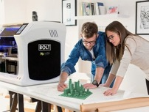
Також, до 2025 року з’явиться багато нових професій, таких як:
Розробник програмного забезпечення
Майстер по рециклінгу одягу
Інженер з відновлюваної енергії
Майстер з кібербезпеки
Проектувальник 3D друку
Космогеолог
Фізіотерапевт
Генний інженер
Фахівець з «розумних» будівель
Спеціаліст з цифрового контенту
Гід з питань персональної освіти
Спеціаліст з міського сільського господарства

Slide 11
Професії майбутнього, які радять опановувати в галузі освіти:
Розробник освітніх траекторій
Модератор
Тьютор
Організатор проектного навчання
Ментор стартапів
Координатор освітніх онлайн-платформ
Ігромастер

Slide 12
Вибір першої професії та університету припадає на непростий період життя підлітків. Мозок в цей віковий період намагається стати ефективнішим і активно трансформується.
Префронтальна кора, що відповідає за ухвалення рішень, планування, поведінку, не до кінця сформувалася. Хочуть цього дорослі чи ні, але в цей період мозок підлітка покладається на мигдалини, які керують емоціями, інстинктами, імпульсами.
Щоб обрати спеціальність, потрібно знати себе, розуміти свої бажання, потреби, мотивацію. Не кожен тінейджер може похвалитися такими знаннями про себе. Але все ж є гачок, на який можна спробувати зловити майбутню професію.

Slide 13
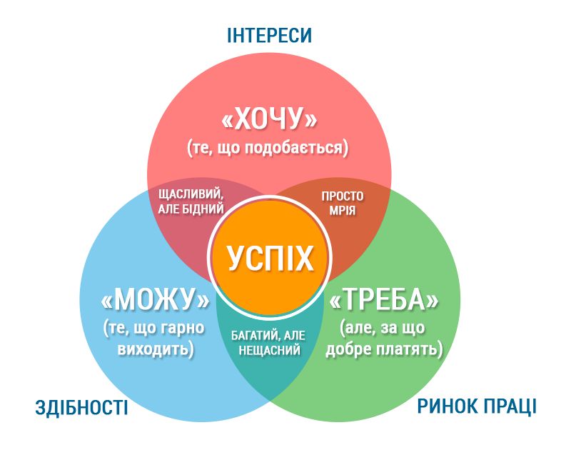
Є дуже цікава вправа: «Формула вибору професії». Вона покликана допомогти визначити, до чого лежить душа підлітка і в якій сфері йому буде цікаво отримати освіту.

Slide 14
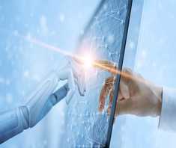
Візьміть аркуш А4, розділіть його на три колонки, які називаються «Можу», «Хочу» і «Треба».
У колонку «Можу» підліток вписує всі свої навички та вміння.
Наприклад: складаю історії, над якими сміються всі друзі; швидко рахую в умі; круто катаюся на скейті.
Завдання на цьому етапі — відключити внутрішнього критика і перелічити всі свої таланти. Навіть якщо ви граєте на гітарі, а сусідська дівчинка виграла конкурс гітаристів, а ви не виграли нічого — все одно записуємо цей талант.

Slide 15
У колонку «Хочу» заносимо все, чого чекаємо від життя і що важливо отримати від роботи. Наприклад: гнучкий графік, світова компанія, робота у великому колективі, спілкування з людьми або навпаки — можливість робити індивідуальні проєкти і працювати на самоті.
Усі-усі побажання вписуємо.
Наступний крок — знайти баланс між своїми «хочу» і «можу». Наприклад, я хочу працювати в європейському креативному агентстві і жити в Лондоні. Чи достатній у мене рівень англійської? Якщо з англійською все добре, то йдемо далі.
А якщо пробіл, то в колонку «Треба» записуємо — підтягнути іноземну мову. І так по кожному пункту. Крім того, у третю колонку варто також виписати всі ті «треба», що будуть затребувані на ринку праці через 5–7 років. Тут мається на увазі креативне мислення, вміння працювати в команді, здатність мирно вирішувати конфлікти, плюс професійні навички.

Slide 16
Питання, що допоможуть дитині визначитися зі спеціальністю

Slide 17
Як я можу приносити користь іншим? Адже який сенс у діяльності, що не приносить користі?
Як я можу реалізувати себе після завершення навчання?
Дуже важливо разом з навичками професійними тренувати і софт-скіли та інші супутні якості: комунікацію, самопрезентацію, вміння вирішувати завдання нестандартними способами.
Що б я хотів(ла) робити, якби знав(ла), що в мене точно вийде?
Якщо б не було перешкод і труднощів, але була гарантія, що в цій справі я стану успішним(ою)?

Slide 18
Чи можу я кожен день виконувати роботу, за яку платять хороші гроші, але ця діяльність мені «проти шерсті»?
Наскільки важливі гроші для мого майбутнього?
Скільки я хочу заробляти, щоб забезпечити всі свої матеріальні і духовні потреби?
Які 5 кар’єр я б хотів(ла) спробувати за своє життя?
Чим би я займався(лася) з найбільшим задоволенням?
Яке зайняття найнудніше для мене?
Чим би я ніколи не став(ла) займатися?
Що відрізняє його від того, чим я займаюся у кайф?

Slide 19
Правильний вибір професії — це моральне задоволення, висока самооцінка. Вибір професії — точка, в якій сходяться інтереси особистості та суспільства, де можливе й необхідне поєднання особистих і загальних інтересів.
Орієнтуватися у професіях людина може тоді, коли починає хоч трохи розуміти, чого вона хоче.
Інвестуйте в себе!!!

